Slide 1
ТРАНСПОРТ ОПАСНИХ МАТЕРИЈА НА ЖЕЉЕЗНИЦАМА РЕПУБЛИКЕ СРПСКЕ – обим и процедуре
Раде ЦВИЈАНОВИЋ, Жељезнице Републике Српске
Драган ЗЕЛЕНКОВИЋ, Жељезнице Републике Српске
Младен КУРАВИЦА, Жељезнице Републике Српске

Slide 2
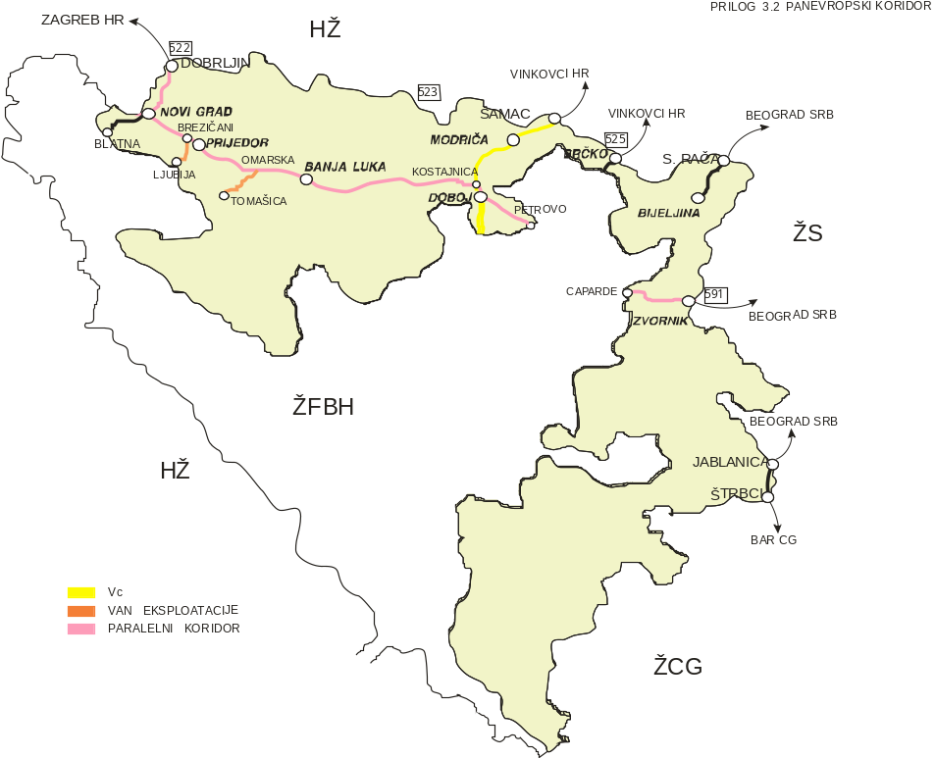
СТРУКТУРА РАДА
Преглед регулативних аката о превозу опасних материја (ОМ) жељезницом;
Учешће опасних материја у укупном транспорту ЖРС;
Ток информација у процесу транспорта ОМ;
Позиција и улога Савјетника о превозу опасних материја у организационој шеми предузећа и току рјешавања акцидентне ситуације;
Закључци са препорукама и превентивним мјерама у повећању безбједности транспорта ОМ
Мрежа пруга Жељезница Републике Српске (ЖРС)

Slide 3
РЕГУЛАТИВА У ТРАНСПОРТУ ОМ
Међународна регулатива
COTIF
CIM
RID
Закон о превозу ОМ
Правилници и упутства на ЖРС
Правилник о стручном оспособљавању Савјетника
Национална (домаћа) регулатива

Slide 4
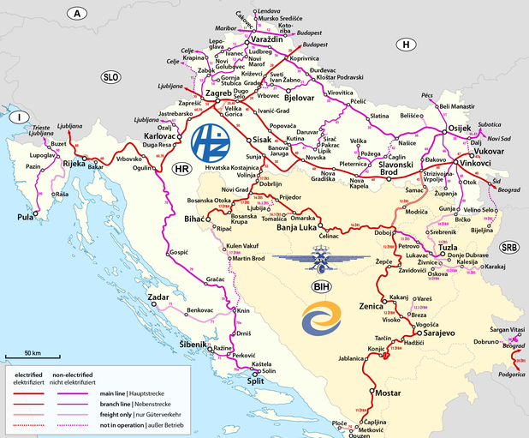
ОБИМ ПРЕВОЗА ОМ НА ЖРС
Учешће превоза опасних материја у укупном превозу робе на ЖРС
Година | Tона | Тона (RID) | % | NTKM | NTKM(RID) | %
2017. | 4.529.029 | 305.401 | 6,7 | 386.405.282 | 20.343.194 | 5,3
2018. | 4.568.699 | 341.589 | 7,5 | 371.612.590 | 25.830.703 | 7,0
2019. | 4.567.465 | 308.411 | 6,7 | 403.902.497 | 22.058.104 | 5,5
2020. | 3.797.796 | 243.693 | 6,4 | 363.285.180 | 17.812.466 | 4,9
2021. | 4.384.525 | 261.673 | 6,0 | 380.429.194 | 17.879.529 | 4,7
2022. | 4.791.036 | 325.950 | 6,8 | 416.182.179 | 22.636.124 | 5,4
2023. | 4.473.520 | 234.969 | 5,3 | 372.524.307 | 13.497.330 | 3,6
Република Српска представља изузетно транзитно подручје за правце Хрватске, Србије и Федерације БиХ, гдје се врши директан транспорт роба за потребе жељезаре Зеница, нафтних деривата и комбинованог саобраћаја боксита и дрвета из Федерације БиХ преко великих центара у РС. На територији Републике Српске и Дистрикта Брчко налазе се двије луке на ријеци Сави преко којих је могућ комбиновани саобраћај воз - брод.

Slide 5
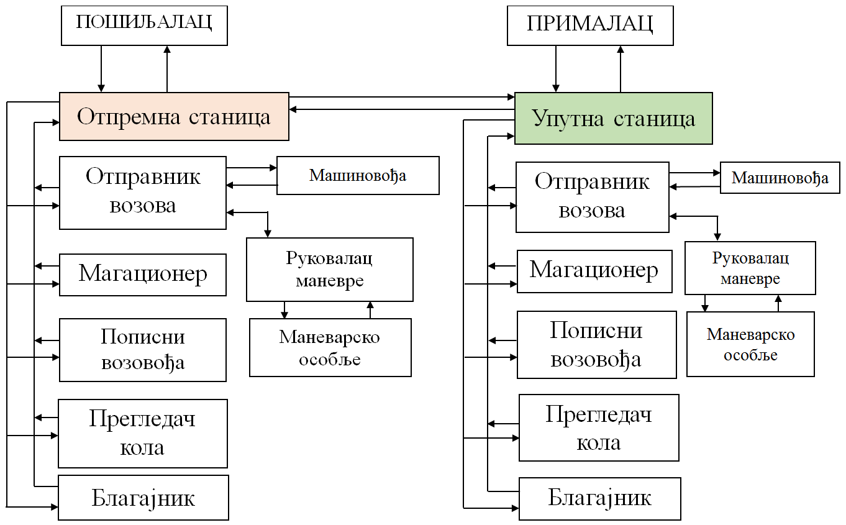
Интеракција жељезничког особља у
транспортном процесу

Slide 6
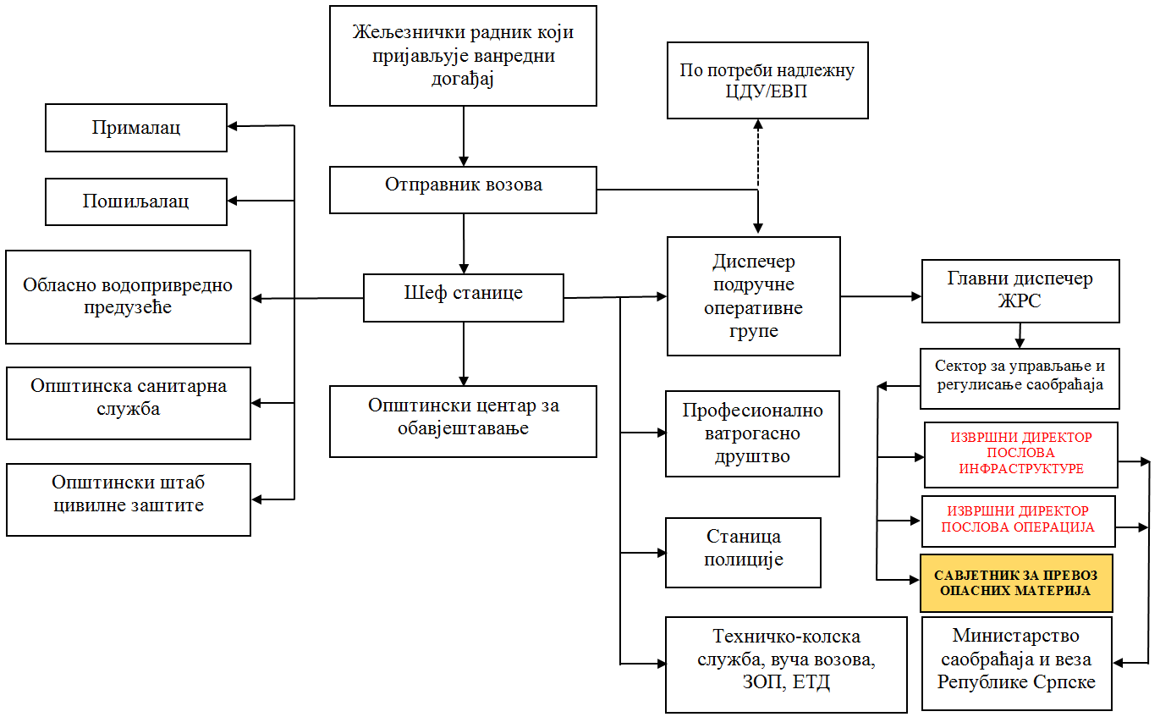
Позиција савјетника за безбједност у случају акцидентне ситуације

Slide 7
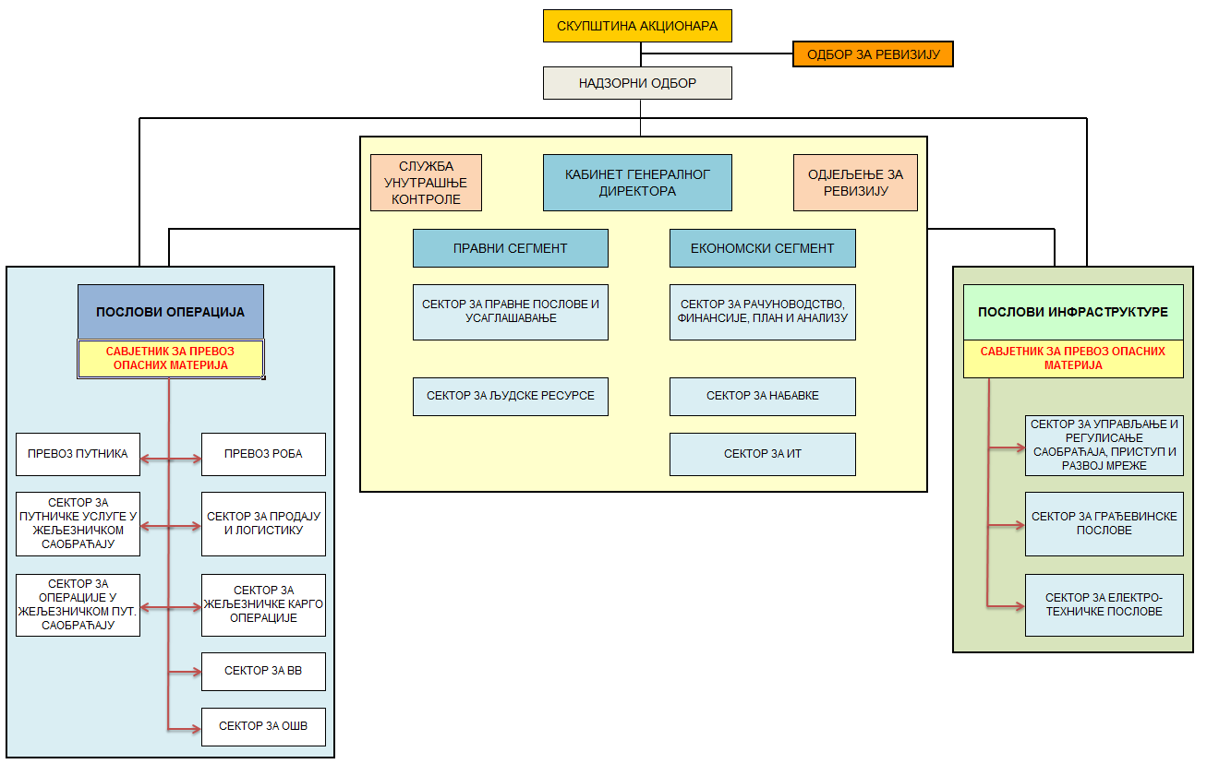
Мјесто Савјетника у организационој шеми ЖРС

Slide 8

ХВАЛА НА ПАЖЊИ

